Slide 1
INSTITUCIÓN EDUCATIVA JAVIERA LONDOÑO
MEDELLÍN – BARRIO SEVILLA

Slide 2
MISIÓN
La Institución Educativa Javiera Londoño- Sevilla es una entidad de inclusión con carácter oficial del municipio de Medellín, que ofrece en los niveles de educación preescolar, primaria, secundaria y Media. Formar ciudadanos con sentido humano, social y cultural, capaces de construir su proyecto de vida, a través del desarrollo de competencias Básicas. Para ello cuanta, con un equipo idóneo de docentes, administrativos y de servicios generales.

Slide 3
VISIÓN
En el año 2010 la Institución Educativa Javiera Londoño – Sevilla, estará entre las 50 mejores Instituciones de Medellín en pruebas ICFES y saber, con un alto desempeño académico de los estudiantes a través de la participación y liderazgo y la convivencia pacifica de toda la comunidad educativa.

Slide 4
POLITICAS DE CALIDAD
Es compromiso de la Institución Educativa Javiera Londoño- Sevilla prestar un servicio con calidad, con proyección a un perfil profesional, mediante un proceso de mejoramiento continuo, que apunte a un alto desempeño académico y a la formación de ciudadanos con sentido humano, social y cultural.

Slide 5
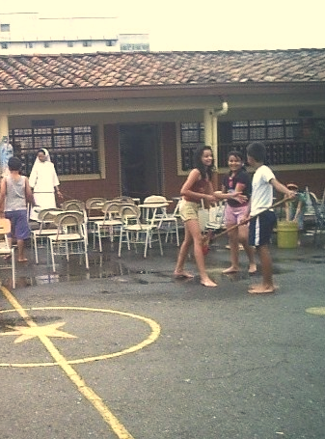
COLABORACIÓN Y APROPIACIÓN EN EL COLEGIO

Slide 6
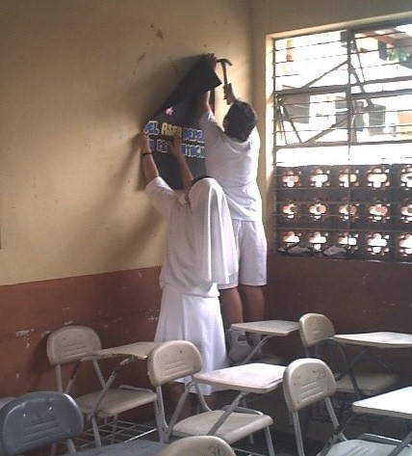
Construcción del conocimiento en conjunto

Slide 7
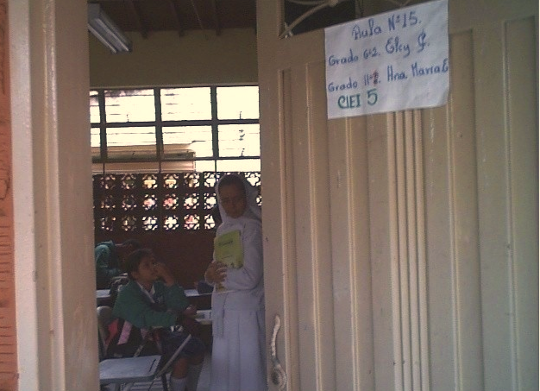
¡Siempre estamos dispuestos a atenderlos!

Slide 8
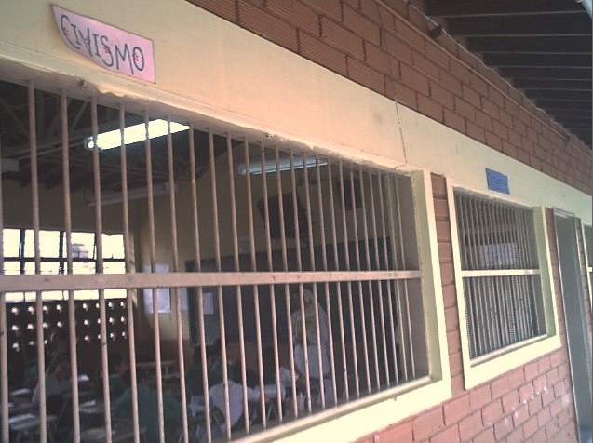
ESTA ES NUESTRA PLANTA FISICA CUIDALA!

Slide 9
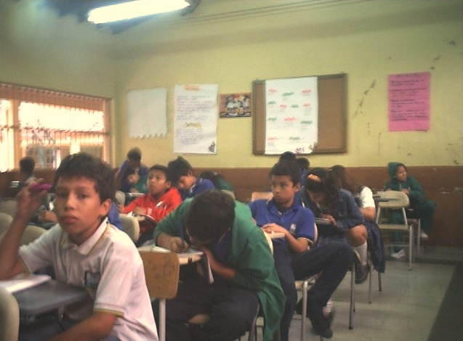
¡Nosotros somos el futuro del mundo y como hacerlo mejor?

Slide 10
GRACIAS POR SU ATENCION PRESTADA.

